Slide 1

Retrato de Baruch Spinoza atribuido a Samuel van Hoogstraten

Slide 2

Grabado de Baruch Spinoza

Slide 3

Esbozo de la "Ética" de Spinoza en latín

Slide 4

Spinoza, "Tractatus Theologico-Politicus", 1675

Slide 5

Estatua de Satoshi Nakamoto por Gergely, R., & Gilly, T. (2021). Parque Graphisoft, Budapest, Hungría

Slide 6


Pintura que representa la exclusión de Spinoza de la comunidad judía de Ámsterdam
Sello utilizado por Baruch Spinoza

Slide 7



Nicolás Copérnico
Galileo Galilei
Johannes Kepler

Slide 8

Gottfried Wilhelm Leibniz
Immanuel Kant
Arthur Schopenhauer
Friedrich Nietzsche

Slide 9

Denis Diderot
Voltaire
Jean-Jacques Rousseau

Slide 10

Voltaire

Slide 11

Galileo Galilei

Slide 12

Spinoza, "La Ética"

Slide 13

Spinoza, "Tractatus Theologico-Politicus"

Slide 14

Gilles Deleuze

Slide 15

Spinoza, "Tractatus Theologico-Politicus"

Slide 16

"Ética", Parte I, "Acerca de Dios"

Slide 17

Pintura de William Blake, "Dios creando el Universo"

Slide 18

El terremoto de Lisboa, 1755

Slide 19

Gottfried Wilhelm Leibniz

Slide 20

Jean-Jacques Rousseau

Slide 21


Nicolas Copernic
Charles Darwin

Slide 22

Mapa Circumpolar del Norte, siglo XIX

Slide 23



Galileo Galilei
Isaac Newton
Albert Einstein

Slide 24

René Descartes

Slide 25

René Descartes, "Discurso del Método"

Slide 26

Estatua de Descartes

Slide 27

Pienso, luego existo
Descartes

Slide 28

Apéndice a la primera parte de la "Ética" de Spinoza

Slide 29

Emmanuel Kant

Slide 30

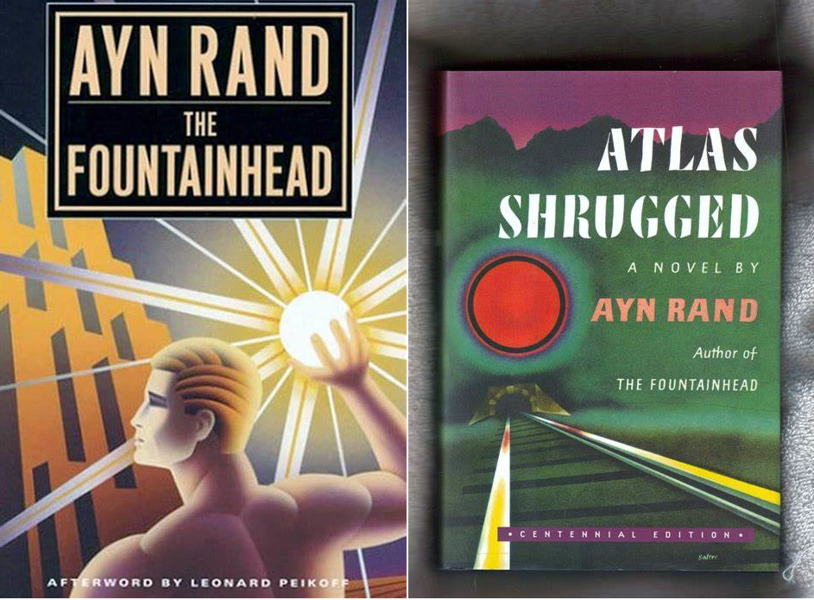
Ayn Rand
El manantial
Atlas encogido de hombros

Slide 31

Spinoza, "Ética", tercera parte

Slide 32
Nicolás Copérnico
Galileo Galilei
Johannes Kepler

Slide 33

Jean-Baptiste Lamarck

Slide 34

Georges Cuvier

Slide 35

F.A.Hayek, "Camino de servidumbre"

Slide 36
Esbozo de la Ética de Spinoza en latín

Slide 37
Pintura de William Blake, "Dios creando el Universo"

Slide 38

Gilles Deleuze

Slide 39


Voltaire, "Cartas desde Inglaterra"

Slide 40

Anicet Charles Gabriel Lemonnier, "Salón de Madame Geoffrin", siglo XVIII

Slide 41

Prefacio al "Tratado teológico-político" de Spinoza

Slide 42

Retrato de Sócrates

Slide 43

Fresco de San Agustín de Sandro Botticelli, 1480

Slide 44

Spinoza, "Ética", 3ª parte

Slide 45
Gilles Deleuze

Slide 46
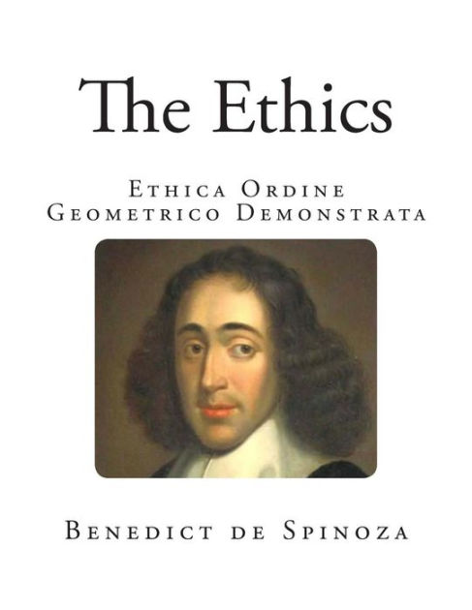
Spinoza, "La Ética"

Slide 47

Prefacio al Tratado teológico-político de Spinoza

Slide 48

Crecimiento del bitcoin

Slide 49

Estatua de Júpiter

Slide 50
Esbozo de la Ética de Spinoza en latín

Slide 51


Friedrich Nietzsche
Estatua de Rousseau en Ginebra

Slide 52

Friedrich von Hayek

Slide 53

Frédéric Bastiat

Slide 54

Milton Friedman

Slide 55

"El manifiesto criptoanarquista" y "Un manifiesto cypherpunk"

Slide 56

Bloque Génesis de Bitcoin

